Slide 1
第6章 总线系统

Slide 2
目录
6.1 总线的概念和结构形态 ——理解
6.2 总线接口 ——了解
6.3 总线的仲裁 ——理解
6.4 总线的定时和数据传送模式 ——了解

Slide 3
6.1 总线的概念和结构形态
6.1.1 总线的基本概念
6.1.2 总线的连接方式
6.1.3 总线的内部结构
6.1.4 总线结构实例

Slide 4
6.1.1 总线的基本概念
总线
  构成计算机系统的互联机构，是系统内各功能部件之间进行信息传送的公共通路。
总线的分类
  按传送的信息分
    数据总线、地址总线、控制总线
  按连接部件分
    内部总线、系统总线、通信总线

Slide 5
按传送信息分类的总线
地址总线
  单向，三态总线，用于传送地址信息；
  其位数决定可直接寻址的范围；
数据总线
  双向，三态总线，用于传送数据信息 ；
  一般与机器字长同位，8位、16位、32位、64位等；
  其位数决定运算的规模和精度；
控制总线
  传送控制、状态信息；
  其类型决定计算机的特色；位数不定。

Slide 6
按连接部件分类的总线
内部总线
  各芯片内部逻辑器件的连接总线；
  例如：CPU内部ALU与寄存器直接的连接总线；
系统总线
  计算机各功能部件的连接总线；
  例如：CPU与主存的连接总线；
通信总线（IO总线）
  微机系统与微机系统、其他设备之间的连接总线；

Slide 7
总线的物理实现
CPU
主存
I/O
BUS

Slide 8
1、总线的特性
物理特性
  总线的位数，总线插头、插座的形状，引脚的排列方式等；
功能特性
  确定每一根总线的名称、定义、功能与逻辑关系等；
  如传送数据、地址、控制信号；
电气特性
  规定每一根总线上信号的传送方向及有效电平范围等内容；
时间特性
  总线上各信号有效的时序关系；

Slide 9
2、总线标准
总线的标准化
  为保证总线的性能充分发挥以及兼容问题而提出的；
  主要包括总线的各种特性、数据传输率、总线通信协议、仲裁协议等一系列规定和约定。
总线标准的来源
  权威组织正式公布的标准；
  实际存在的工业标准；
典型的标准总线
  ISA、EISA、PCI等；
按总线标准设计的接口是通用接口。

Slide 10
3、总线的性能指标
总线宽度
  一次总线操作中，最多可传送的数据位数。
总线周期
  一次总线操作所需要的最小间隔时间。
  总线周期与总线的时钟频率成反比，即T=1/f
寻址能力
  取决于地址总线的根数。
  PCI总线的地址总线为32位，寻址能力达4GB。

Slide 11
负载能力
总线上能够连接的设备数。
传输率
也称为总线带宽，通常指总线所能达到的最高数据传输率，单位是Bps（每秒传送字节数）
计算公式：D_{r}=D×f /N
D——数据宽度； f——总线时钟频率；
N——完成一次数据传送所需的时钟周期数。
PCI总线1.0版的总线带宽132MBps
是否支持突发传送
总线上数据传送方式：
正常传送——每个传送周期先传送数据的地址，再传送数据。
突发传送——支持成块连续数据的传送，只需给出数据块的首地址，后续数据地址自动生成。
PCI总线支持突发传送，ISA不支持。
7

Slide 12
课本P185【例1】
(1)某总线在一个总线周期中并行传送4个字节的数据，假设一个总线周期等于一个总线时钟周期，总线时钟频率为33MHz，则总线带宽是多少?
一个总线周期 T =1/f=1/(33×10⁶)
一个总线周期的传送的数据量 D =4B
总线带宽Dr = D/T = D×1/T = D×f
= 4B×33×10⁶/s=132MB/s
(2)如果一个总线周期中并行传送64位数据，总线时钟频率升为66MHz，则总线带宽是多少?
总线带宽Dr = D×f = 8B×66×10⁶/s = 528MB/s

Slide 13
6.1.2 总线的连接方式
动画演示：
单总线结构.swf
单总线结构
  使用一条系统总线来连接CPU、内存和I/O设备；
  特点：简单易行；系统总线负载重；
双总线结构
  在CPU和主存之间专门设置了一组高速的存储总线。
三总线结构
  在各外部设备与通道之间增加一组I/O总线。
多总线结构
  通过桥将多总线彼此相连。
动画演示：
双总线结构.swf

Slide 14
三总线结构
系统总线负责连接CPU、主存、I/O通道；
存储总线负责连接CPU与主存；
I/O总线负责连接各I/O适配器。
特点：
  设置了通道，对外设进行统一的管理，分担了CPU的工作。
  提高了CPU工作效率，也最大限度提高了外设的工作速度。
  但硬件成本进一步增加。
系统总线
存储总线
CPU
主存
IOP
I/O总线
设备适配器
设备适配器
动画演示：
三总线结构.swf

Slide 15
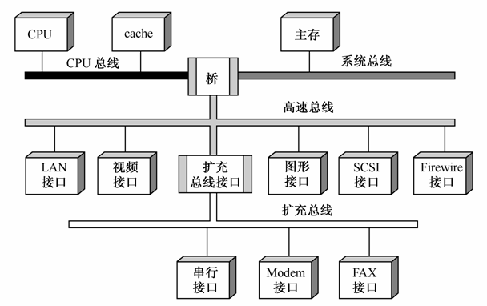
多总线结构

Slide 16
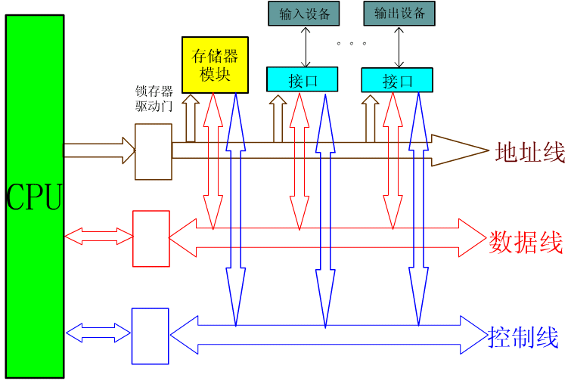
6.1.3 总线的内部结构
早期总线内部结构
  实际是CPU芯片引脚的延伸；
早期总线的不足
  CPU是总线上惟一的主控者。
  总线结构与CPU紧密相关，通用性较差。

Slide 17
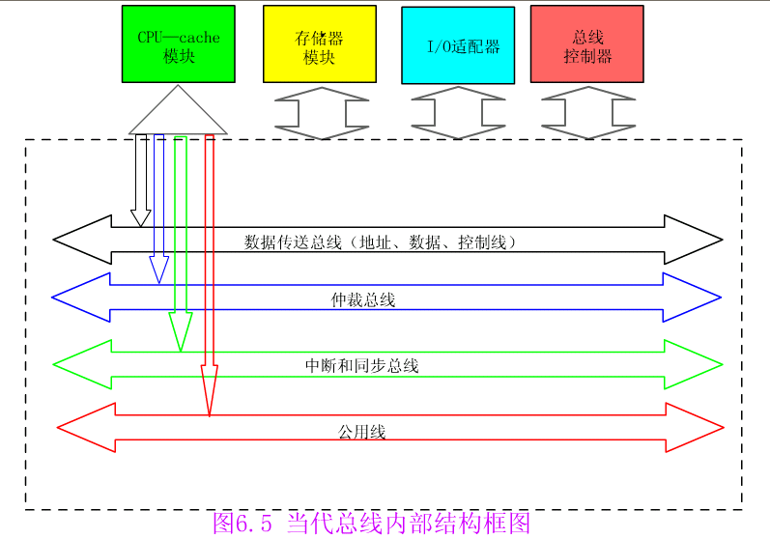
现代总线
多采用标准总线
  与结构、CPU、技术无关；
  又被称为底板总线。
现代总线可分为四个部分：
  数据传送总线
    地址线、数据线、控制线；
  仲裁总线
    总线请求线、总线授权线；
  中断和同步总线
    中断请求线、中断认可线；
  公用线
    时钟信号、电源等；

Slide 18
6.1.4 总线结构实例
CPU-存储器总线，64位DB、32位AB，66.6MHz
动画演示：
奔腾机总线结构.swf
系统总线
CPU
存储器
PCI总线
连接快速外设
32位/64位总线宽度
33.3MHz
何谓“桥”？
具有缓存、转换、控制功能的逻辑电路
PCI 桥
33 MHz的32位数据通路
PCI 总线
SCSIⅡ
控制器
标准总线
控制器
8 MHz的16位数据通路
多媒体
高速局域网
高性能图形
ISA EISA
PCI-ISA总线
连接低速外设
16位DB，24位AB
8MHz
图文传真
调制解调器

Slide 19
6.1.5 总线技术的发展历程
1981年，IBM公司推出了PC/XT总线；
1984年，Intel公司联合几家公司制定了ISA总线规范；
  ISA，Industry Standard Architecture，工业标准结构
1987年，IBM公司推出了MCA总线；
  MCA，Micro Channel Architecture，微通道结构
1991年，Intel、Compaq等9家公司联合推出EISA总线；
  EISA，Extended Industrial Standard Architecture
1992年，视频电子标准协会(VESA)公布了VL总线标准；
  VL，VESA Local Bus
1992年，Intel公司推出了PCI总线；
  PCI，Peripheral Component Interconnect，外围设备互连总线
1996年，Intel公司推出了AGP总线；
  AGP，Accelerated Graphics Port，加速图形接口
2002年，Intel等多家公司联合推出了PCI Express 总线标准；

Slide 20
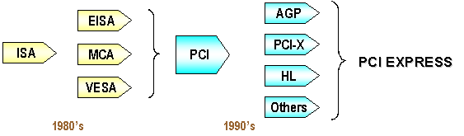
总线技术的发展历程
PC/XT总线

Slide 21
PC/XT总线
早期PC/XT微机配套的8位系统总线，也称为PC总线；
  主板上包括8个PC/XT总线扩展槽；
  主板时钟频率为14.3128MHz；
  CPU时钟为4.77MHz，最快的访存周期由4个时钟周期构成，总线带宽约为1MB/s；
PC/XT总线扩展槽包括62个管脚；
  CPU引脚经过8282、8286、8288、8259、8237等芯片组合而成；
  右侧为A列，左侧为B列，各31个管脚，包括地址线、数据线、控制线、状态线、辅助线与电源线五类；

Slide 22
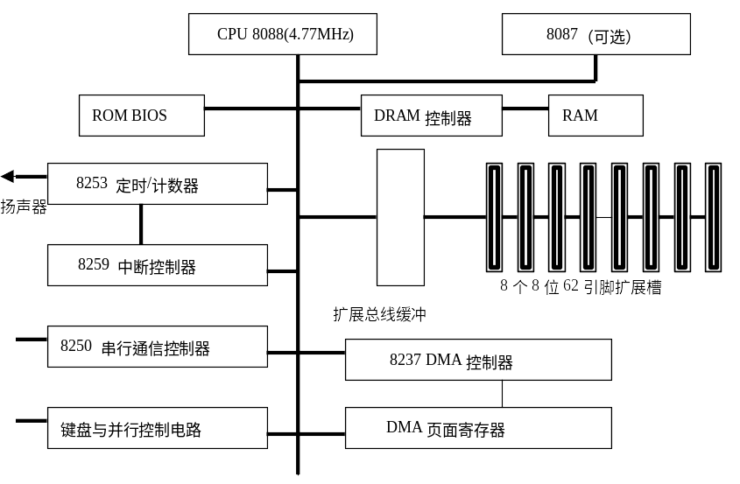

Slide 23
ISA总线
16位的总线结构，并保持了对8位总线的兼容性；
  主板上也是8个扩展槽；
  扩展槽既可以插入16位板卡，也可以插入8位板卡；
  总线时钟与CPU时钟均为6~12MHz，访存周期至少3个时钟周期，总线带宽约为4~8MB/s；
ISA总线设计为长短插槽形式；
  前62管脚的长插槽
    信号分布与功能含义大致与PC总线相同；
  后36管脚的短插槽
    ISA总线新增，分为C、D列，各18个管脚；

Slide 24
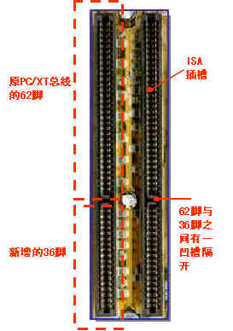
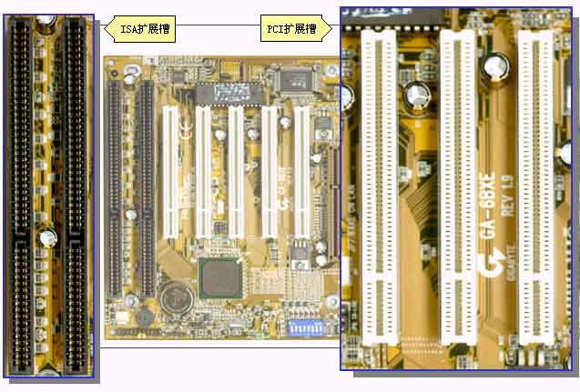
ISA总线插槽
同一类型的插槽都是相通的，板卡可以插入其中任何一个
槽中。

Slide 25
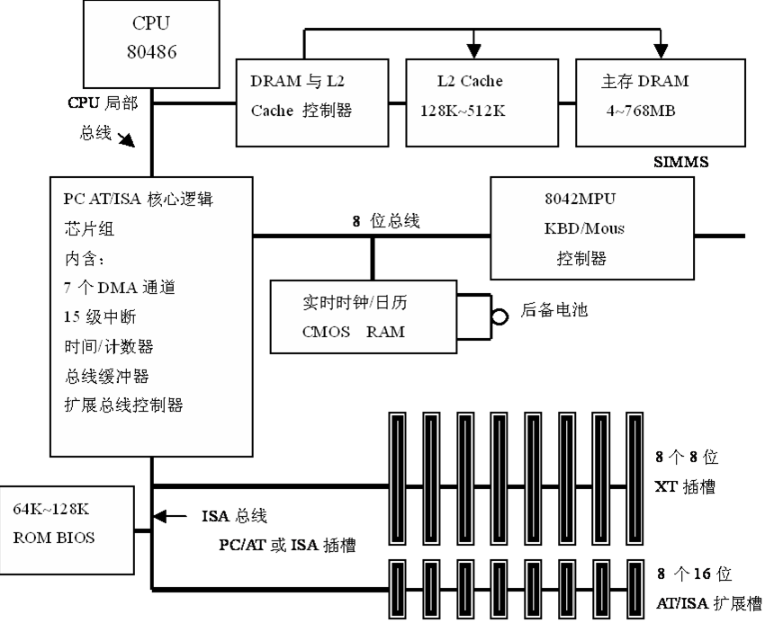

Slide 26
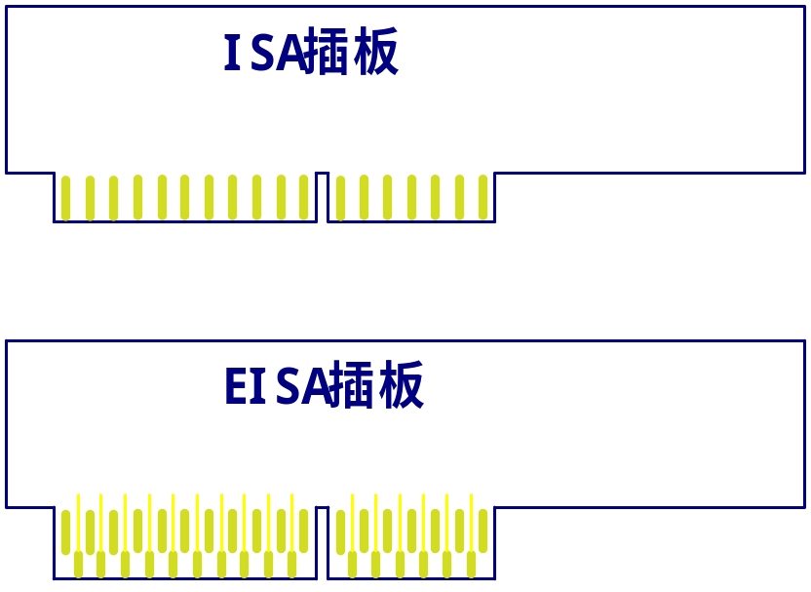
EISA总线
EISA总线是ISA总线的扩展
  数据总线从16位变为32位，
  地址总线从24位变为32位；
  增加了突发式传送（Burst
  Transfer，又称猝发式传送）；
  支持多处理器的高性能32位
  标准总线。
EISA总线扩展槽的插脚分上、下两层；
  上层同ISA总线的兼容；
  下层是EISA总线新增的信号；

Slide 27
PCI总线
PCI总线是一种将系统中外围部件以结构化可控制方式连接起来的总线标准，是基于奔腾处理器而发展的总线。
PCI 总线的主要性能
  数据总线32位（5V） ，可扩充到64位（3.3V） ；
  最多支持10 台外设；
  总线时钟频率33MHz/66MHz；
  支持突发式传送，最大数据传输速率528MB/s；
  能自动识别外设，硬件插卡自动识别、配置，即插即用；
  独特的中间缓冲器设计方式，独立于 CPU，并将CPU子系统与外设分开；
  支持多主设备系统；

Slide 28
PCI插槽

Slide 29
PCI系统结构
PCI总线中提出了“桥”的概念
  “桥”——连接两条总线，使总线之间互相通信；
  PCI总线是在CPU和原来的系统总线之间插入的一级总线，由一个桥接电路实现对这一层的管理，并实现上下之间的接口以协调数据的传送。
桥的类型
  主桥：连接CPU和基本PCI总线，也称为“北桥”；
  标准总线桥：连接PCI总线和其他标准IO总线；
  PCI桥：连接两条PCI总线；
南桥

Slide 30
基于PCI总线的系统结构图
CPU
处理器总线
Cache 控制器
内存控制器
处理器总线与主PCI
总线桥接器
主桥
高速缓存
Cache
内存
DRAM
存储器
总线
主PCI总线
PCI桥
标准
总线桥
PCI
显卡
PCI
SCSI卡
PCI与PCI
桥接器
PCI与ISA
桥接器
PCI与EISA
桥接器
次PCI总线
ISA总线
EISA总线
I/O支持
I/O支持
LAN I/O
控制器
MODEM
控制器
软盘
键盘
串行口
并行口
声频

Slide 31
6.2 总线接口
6.2.1 信息的传送方式
6.2.2 接口的基本概念

Slide 32
6.2.1 信息的传送方式
动画演示：
串并传送方式.swf
串行传送
  使用一条传输线，采用脉冲传送。
  特点：成本比较低廉，信息传送速度慢；
并行传送
  每一数据位需要一条传输线，一般采用电位传送；
  系统总线的信息传送方式。
分时传送
  总线传送信息的分时复用
    某个传输线上既传送地址信息，又传送数据信息。
  共享总线部件对总线的分时复用
    在不同的时间内由不同的部件使用总线。
串行和并行传送示意图
例如：CPU中的复用引脚
例如：系统中主模块对
总线的争用

Slide 33
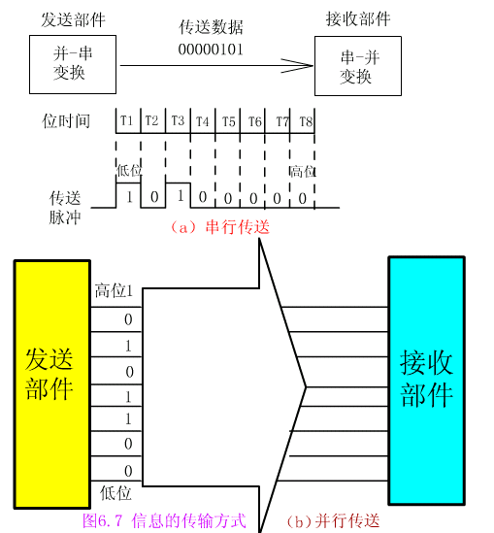
串行和并行传送示意图

Slide 34
6.2.2 接口的基本概念
接口
  I/O设备适配器；
  指CPU和主存、外围设备之间通过总线进行连接的逻辑部件。
接口的典型功能
  控制、缓冲、状态、转换、中断等。
一个适配器必有两个接口
  一个同系统总线相连，采用并行方式；
  另外一个同设备相连，可能采用并行方式或是串行方式。
CPU、接口和外围设备之间的连接关系
  课本P192 图6.7

Slide 35
课本P193【例2】
利用串行方式传送字符，每秒钟传送的比特(bit)位数常称为波特率。
假设数据传送速率是120个字符/秒，每一个字符格式规定包含10位（起始位、停止位、8个数据位），问传送的波特率是多少?每位占用的时间是多少?
解：
波特率为：10位×120/秒=1200波特
每个bit位占用的时间Td是波特率的倒数：
Td=1/1200=0.833×0.001s=0.833ms

Slide 36
6.3 总线的仲裁
6.3.1 集中式仲裁
6.3.2 分布式仲裁

Slide 37
总线的仲裁
连接到总线上的功能模块有主动和被动两种形态；
  主方可以启动一个总线周期；
  从方只能响应主方请求；
  每次总线操作，只能有一个主方，但是可以有多个从方。
多个功能模块争用总线时，必须由总线仲裁部件选择一个主设备使用总线。
总线占用期
  主方持续控制总线的时间。
总线仲裁方式
  集中式：由中央仲裁器决定总线使用权的归属。
  分布式：多个仲裁器竞争使用总线。

Slide 38
6.3.1 集中式仲裁
动画演示:
集中式仲裁.swf
链式查询方式
  设备的优先权与总线控制器的距离有关；
  优点：硬件连接简单，判优容易，设备增删容易；
  缺点：对电路故障敏感，优先级固定；
计数器定时查询方式
  设备的优先权由计数值决定，计数值为0时同链式查询方式；
  优点：优先权控制灵活，对电路故障不敏感；
  缺点：硬件成本增加，控制复杂度高；
独立请求方式
  设备的优先权由中央仲裁器的内部排队逻辑决定；
  优点：响应时间快，即确定优先响应的设备花费的时间少；
  对优先次序的控制也是相当灵活的；
  缺点：硬件复杂度高。

Slide 39
链式查询方式（1/2）
连接方式
  采用菊花链的方式连接所有具有总线使用能力的部件；
  各设备共用一根总线请求信号线BR、总线授权信号线BG、总线忙信号线BS与中央仲裁器连接；
工作方式
  总线授权信号BG串行地从一个I/O接口传送到下一个I/O接口。
中央
仲裁器
BS
BR
设备接口
0
设备接口
1
设备接口
N
BG

Slide 40
链式查询方式（2/2）
BS -总线忙
BR-总线请求
BG-总线同意
总
线
控
制
部
件
数据线
地址线
BS
BR
I/O接口0
I/O接口1
I/O接口1
…
I/O接口n
BG
…

Slide 41
计数器定时查询方式（1/2）
连接方式
  省去总线授权信号BG；
  增加计数器和设备地址线号线，每次相应总线申请，由计数值决定响应的顺序。
工作方式
  有总线请求时，发出计数值，选择设备查询请求状态，依次查询每一个设备；
中央
仲裁器
设备地址
BS
BR
设备接口
0
设备接口
1
设备接口
N

Slide 42
计数器定时查询方式（2/2）
BS -总线忙
BR-总线请求
总
线
控
制
部
件
数据线
地址线
设备地址
设备地址
BS
1
0
BR
计数器
I/O接口0
I/O接口1
I/O接口1
…
I/O接口n

Slide 43
独立请求方式（1/2）
连接方式
  每个部件均有独立的请求和响应信号线，由中央仲裁器的内部排队逻辑决定响应顺序。
中央
仲裁器
BR₀
BG₀
BR₁
BG₁
BR_{N}
BG_{N}
设备接口
0
设备接口
1
设备接口
N

Slide 44
独立请求方式（2/2）
BG-总线同意
BR-总线请求
总
线
控
制
部
件
数据线
地址线
BG_{n}
BR_{n}
BG₁
BR₁
BG₀
BR₀
I/O接口0
I/O接口1
…
I/O接口n
排队器

Slide 45
分布式仲裁
分布式仲裁不需要中央仲裁器，由分布在各部件中的多个仲裁器竞争使用总线。
每个潜在的主模块都有自己的仲裁器和唯一的仲裁号，通过仲裁总线上仲裁号的比较，决定可占用总线的部件。
  某部件有总线请求时，将其仲裁号发送到共享仲裁总线上；
  每个仲裁器将仲裁总线上得到的号与自己的号进行比较；
  如果仲裁总线上的号大，则它的总线请求不予响应，并撤消它的仲裁号；
  最后，获胜者的仲裁号保留在仲裁总线上。
分布式仲裁是以优先级仲裁策略为基础。

Slide 46
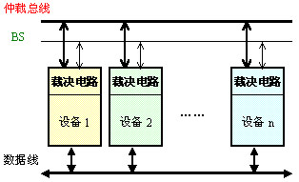
工作过程：
设备请求总线 读取仲裁总线上的设备号（该设备号为正在使用总线设备的设备号）与本设备号比较,若本设备优先级低，不能获取总线 不断比较；若本设备优先级高 向仲裁总线送出设备号 获得总线控制权。

Slide 47
6.4 总线的定时和数据传送模式
6.4.1 总线的定时
6.4.2 总线数据传送模式

Slide 48
6.4.1 总线的定时
总线的信息传送过程
  请求总线、总线仲裁、寻址、信息传送、状态返回；
定时
  确定事件出现在总线上的时序关系；
定时的分类：
  同步定时
  异步定时

Slide 49
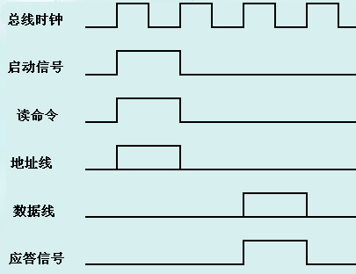
1、同步定时
系统采用统一的时钟信号，所有事件的出现时间均有该时钟信号确定；
优点
  各模块配合简单一致;
  数据传输效率较高；
缺点：
  各模块的速度差异较大时，
  会影响系统的整体工作效率；
  时钟信号受到干扰时，会
  引起错误的同步；
适用于总线长度较短，各功能模块速度相差不多的系统。

Slide 50
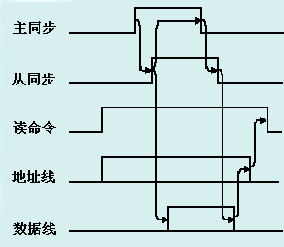
2、异步定时
系统依靠应答方式或互锁机制来决定事件出现的时间。
优点
  总线周期长度可变；
缺点
  增加了总线的复杂性和成本；
适用于设备工作速度不一致的系统。

Slide 51
异步定时的互锁机制
主设备
请
求
回
答
从设备
不互锁
半互锁
全互锁

Slide 52
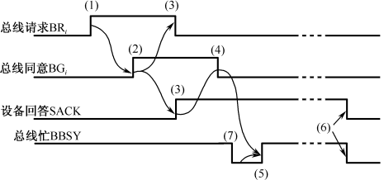
例：某CPU采用集中式仲裁方式，使用独立请求与菊花链查询相结合的二维总线控制结构。每一对请求线BR_{i}和授权线BG_{i}组成一对菊花链查询电路。每一根请求线可以被若干个传输速率接近的设备共享。当这些设备要求传送时通过BR_{i}线向仲裁器发出请求，对应的BG_{i}线则串行查询每个设备，从而确定哪个设备享有总线控制权。请分析下图所示的总线仲裁时序图。
解：从时序图看出，该总线采用
异步定时协议。
当某个设备请求使用总线时，
在该设备所属的请求线上发出申
请信号BR_{i}（1）。CPU按优先原
则同意后给出授权信号BG_{i}作为回
答（2）。BG_{i}链式查询各设备，并上升从设备回答SACK信号证实已收到BG_{i}信号（3）。CPU接到SACK信号后下降BG_{i}作为回答（4）。在总线“忙”标志BBSY为“0”情况该设备上升BBSY，表示该设备获得了总线控制权，成为控制总线的主设备（5）。在设备用完总线后，下降BBSY和SACK（6）释放总线。 在上述选择主设备过程中，可能现行的主从设备正在进行传送。此时需等待现行传送结束，即现行主设备下降BBSY信号后（7），新的主设备才能上升BBSY，获得总线控制权。
49

Slide 53
6.4.2 总线数据传送模式
读、写操作
  主设备利用系统总线，完成与从设备直接的数据传送；
块传送操作
  只需给出块的起始地址，然后对固定块长度的数据一个接一个地读出或写入。
写后读、读修改写操作
  只给出地址一次，或先写后读（校验），或先读后写（多道程序系统中对共享存储资源的保护）。
广播、广集操作
  广播：总线允许一个主方对多个从方进行写操作。
  广集：与广播相反的操作，它将选定的多个从方数据在总线上完成AND或OR操作，用以检测多个中断源。
猝发式传送

Slide 54

单选题
2分
下列关于多总线结构的叙述中，错误的是
A
靠近CPU的总线速度较快
B
存储器总线可支持突发传送方式
C
总线之间须通过桥接器相连
D
PCI- Express×16采用并行传输方式
提交

Slide 55
单选题
2分
2018年
下列选项中，可提高同步总线数据传输率的是 。
Ⅰ.增加总线宽度 Ⅱ.提高总线工作效率
Ⅲ.支持突发传输 Ⅳ.采用地址/数据线复合
A
仅Ⅰ、Ⅱ
C
仅Ⅲ、Ⅳ
B
仅Ⅰ、Ⅱ、Ⅲ
D
Ⅰ、Ⅱ、Ⅲ、Ⅳ
提交

Slide 56
2009年考研真题
20.假设某系统总线在一个总线周期中并行传输4字节信息，一个总线周期占用2个时钟周期，总线时钟频率为10MHz，则总线带宽是（ ）
  A．10MB/s B.20MB/S
  C. 40MB/S D.80MB/S
  总线带宽Dr = D / 2T = D×1/2T = D×0.5 f
  = 4B×0.5×10×10⁶/s=20MB/s
B

Slide 57
单选题
2分
下列选项中的英文缩写均为总线标准的是（ ）
A
  PCI、CRT、USB、EISA
B
ISA、CPI、VESA、EISA
C
  ISA、SCSI、RAM、MIPS
D
ISA、EISA、PCI、PCI-Express
提交

Slide 58
2010年考研题
20、下列选项中的英文缩写均为总线标准的是（ ）
  A. PCI、CRT、USB、EISA
  B. ISA、CPI、VESA、EISA
  C. ISA、SCSI、RAM、MIPS
  D. ISA、EISA、PCI、PCI-Express
D

Slide 59
单选题
2分
某同步总线采用数据线和地址线复用方式，其中地址/数据线有32根，总线时钟频率为66MHz，每个时钟周期传送两次数据（上升沿和下降沿各传送一次数据），该总线的最大数据传输率（总线带宽）是（ ）
A
132MB/s
C
528MB/s
B
264MB/s
D
1056MB/s
提交

Slide 60
2014年考研真题
19.某同步总线采用数据线和地址线复用方式，其中地址/数据线有32根，总线时钟频率为66MHz，每个时钟周期传送两次数据（上升沿和下降沿各传送一次数据），该总线的最大数据传输率（总线带宽）是（ ）
  A．132MB/s B.264MB/s
  C. 528MB/s D.1056MB/s
  【解答】
  总线带宽Dr = 2D / T =2 D×f = 2×32bit×66M
  = 4224bit×10⁶/s = 528MB/s
C

Slide 61
单选题
2分
2016年
下列关于总线设计的叙述中，错误的是 。
A
并行总线传输比串行总线传输速度快
B
采用信号线复用技术可减少信号线数量
C
采用突发传输方式可提高总线数据传输率
D
采用分离事务通信方式可提高总线利用率
提交

Slide 62
2014年考研题
20、一次总线事务中，主设备只需给出一个首地址，从设备就能从首地址开始的若干连续单元读出或写入多个数据。这种总线事务方式称为（ ）
  A. 并行传输 B. 串行传输
  突发传输 D. 同步传输
21、下列关于I/O接口的叙述，错误的是（ ）
  状态端口和控制端口可以合用同一个寄存器
  I/O接口中CPU可访问的寄存器称为I/O端口
  采用独立编址方式时，I/O端口地址和主存地址可能相同
  采用统一编址方式时，CPU不能用访存指令访问I/O端口
C
D

Slide 63
2009年研究生统考试题 第44题
44. 某计算机字长16位，采用16位定长指令字结构，部分数据通路结构如下图所示，图中所有控制信号为1时表示有效，为0时表示无效。
例如，控制信号MDRinE为1表示允许数据从DB打入MDR，MDRin为1表示允许数据从内部总线打入MDR。
假设MAR的输出一直处于使能状态。加法指令“ADD (R1) ，R0”的功能为(R0)+((R1))→(R1)，即将R0中的数据与R1的内容所指主存单元的数据相加，并将结果送入R1的内容所指主存单元中保存。

Slide 64
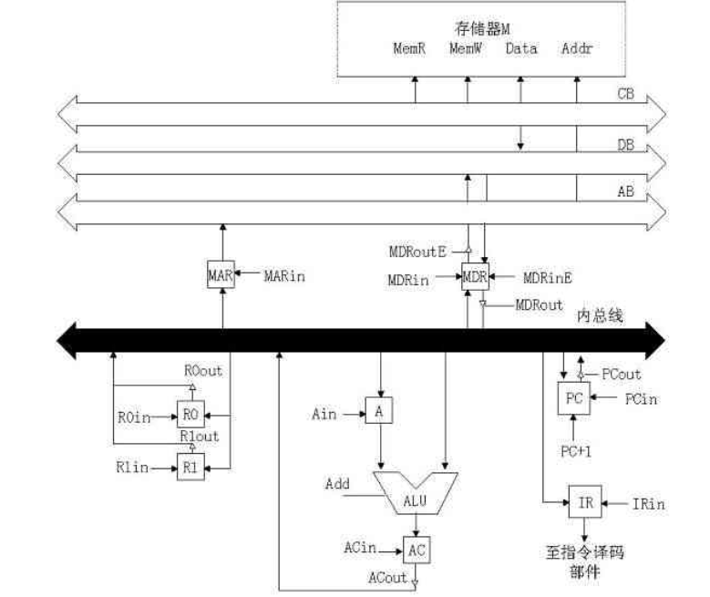

Slide 65
下表给出了上述指令取指和译码阶段每个节拍（时钟周期）的功能和有效控制信号；
请按照表中描述方式用表格列出指令执行阶段每个节拍的功能和有效控制信号。
时钟 | 功能 | 有效控制信号
C1 | MAR←（PC） | PCout，MARin
C2 | MDR←M（MAR） PC←（PC）+1 | MemR，MDRinE，PC +1
C3 | IR←（MDR） | MDRout，IRin
C4 | 指令译码 | 无

Slide 66
2个解答
时钟 | 功能 | 有效控制信号
C5 | MAR←（R1） | R1out，MARin
C6 | MDR←M（MAR） | MemR，MDRinE
C7 | A←（R 0） | R0out，Ain
C8 | AC←（MDR）+（A） | Add，MDRout，ACin
C9 | MDR←（AC） | ACout，MDRin
C10 | M（MAR）←MDR | MDRoutE，MemW
时钟 | 功能 | 有效控制信号
C5 | MAR←（R1） | R1out，MARin
C6 | MDR←M（MAR） | MemR，MDRinE
C7 | A←（MDR） | MDRout，Ain
C8 | AC←（R0）+（A） | Add，R0out，ACin
C9 | MDR←（AC） | ACout，MDRin
C10 | M（MAR）←MDR | MDRoutE，MemW

Slide 67
本章练习
P207
8、9、10、11、12、20
要求掌握： 20

